Slide 1
Escape
Lab
게임 제안서
작성자 : 박선도
작성일 : 2019-12-27

Slide 2
CONTENTS
개요
2. 게임 설명
1. 기획의도
2. 게임소개
3. 시놉시스
4. 그래픽
5. 배경
6. 시스템_조작
7. 시스템_스테이지
8. 게임 진행 방식
3. 개발 계획
1. 예상 개발 기간
2. 개발 인원

Slide 3

1. 개요
KeyWord
Hook Sentence
상호작용
interaction
퍼즐
Puzzle
초능력을 사용해 퍼즐을 풀고
실험실에서 탈출하자!
탈출
Escape
초능력
Psychic power
VR
Virtual Reality

Slide 4
2.1. 기획의도
재미있게 했던 게임은?
다 더해보자!
Echo arena VR (조작)
무중력 상태에서 이동 조작.
(손에 추진체가 있어 원하는 방향으로 이동 가능)
Beyond to souls (세계관)
Portal (장르 , 스토리텔링)
1인칭 퍼즐게임
VR 초능력 퍼즐 탈출 게임!!

Slide 5
2.2. 게임 소개
1. 게임 제목
Escape Lab
2. 장르
퍼즐, 탈출
3. 시점
1인칭
3. 타겟
PC, 모바일 퍼즐게임을 좋아하는 사람
방탈출 게임을 좋아하는 사람
Portal 게임을 재미있게 플레이한 사람
4. 플랫폼
PC, VR

Slide 6
2.3. 시놉시스
목표
실험실을 탈출해라!!
세계관
시나리오
2XXX년, 멀지 않은 미래
몇 해 전부터 각종 초능력을 가진 아이들이 태어나기 시작했다.
정부는 비밀리에 이 현상을 연구하기 위해 지하 깊숙히 실험실 ‘____’를 만들었다.
그때부터 실종되는 아이들이 증가 되는데...
주인공은 어릴 때 실험실에 납치되어 바깥 세상을 모르고 살고 있다.
주인공은 유체이탈을 한 상태로 물리적인 영향을 미칠 수 있는 초능력을 가지고 있다.
유체상태의 물리력을 키우는 실험을 받던 중
멀리서 폭발과 진동이 있었다. 그 원인으로 건물 내부 시스템에 문제가 생겨 탈출의 가능성이 생기는데...

Slide 7
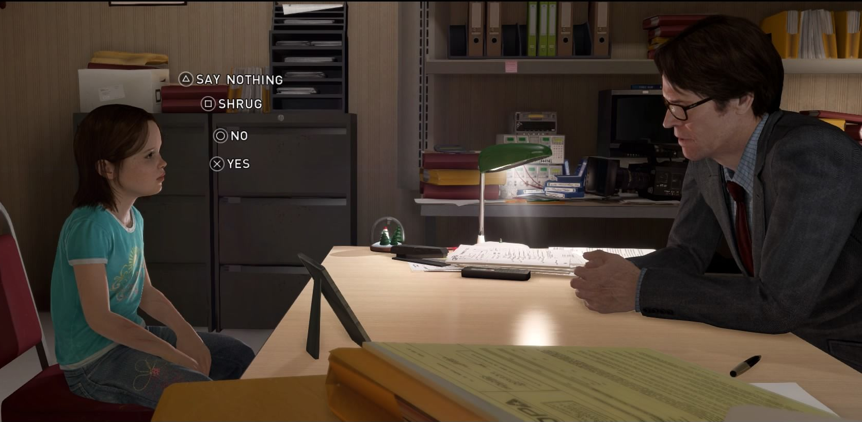
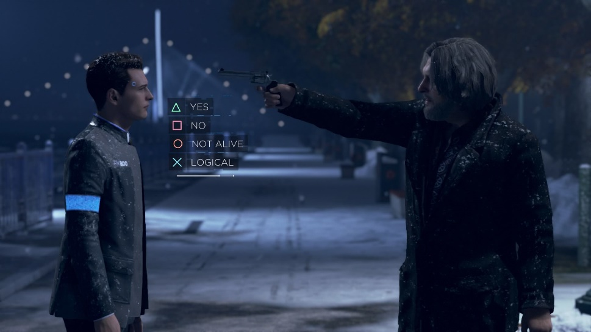
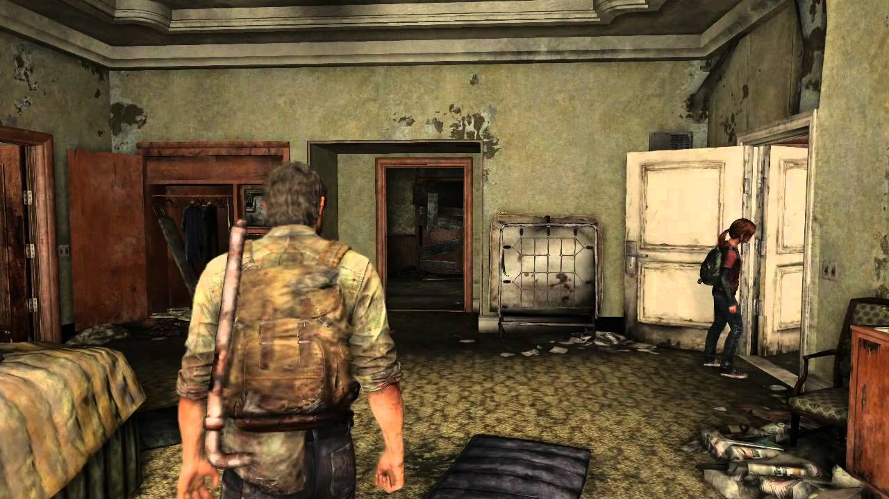
2.4. 그래픽
그래픽 컨셉
시네마틱, 실사
이미지. Beyond to souls
이미지. Detroit become human
이미지. Last of us

Slide 8
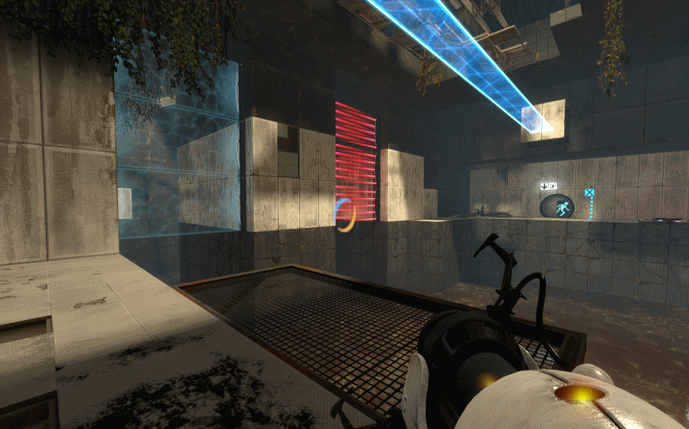
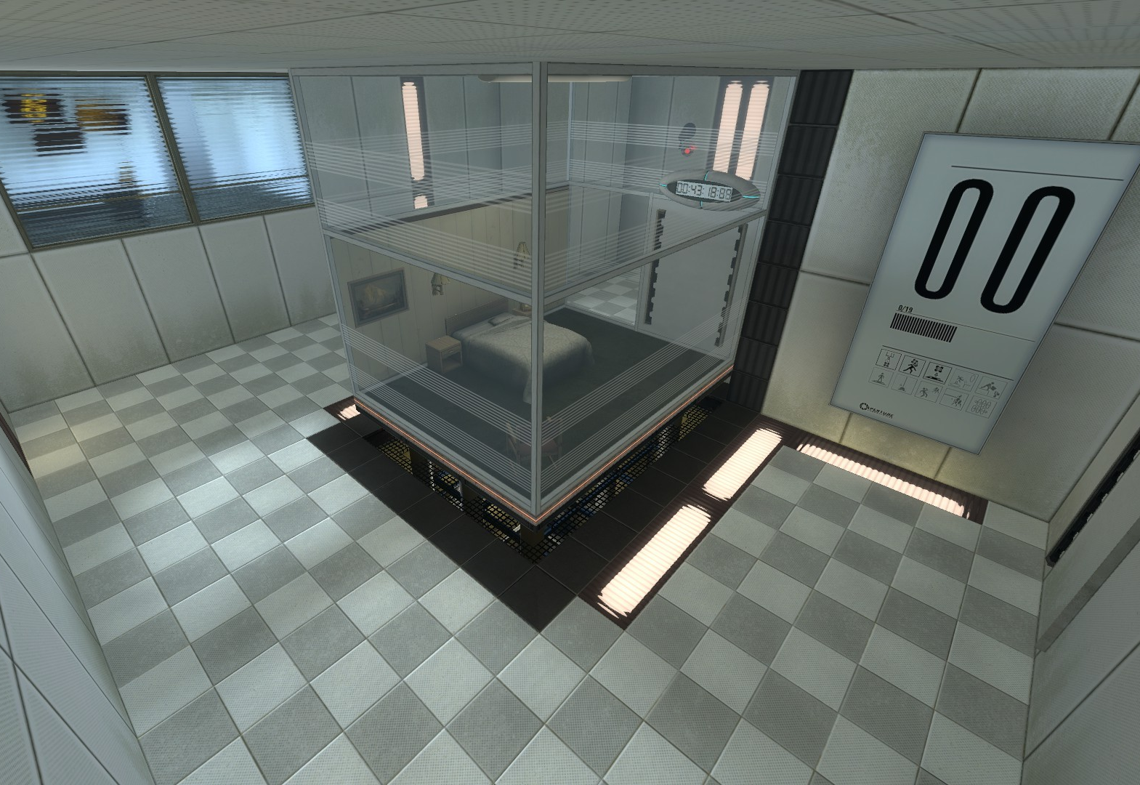
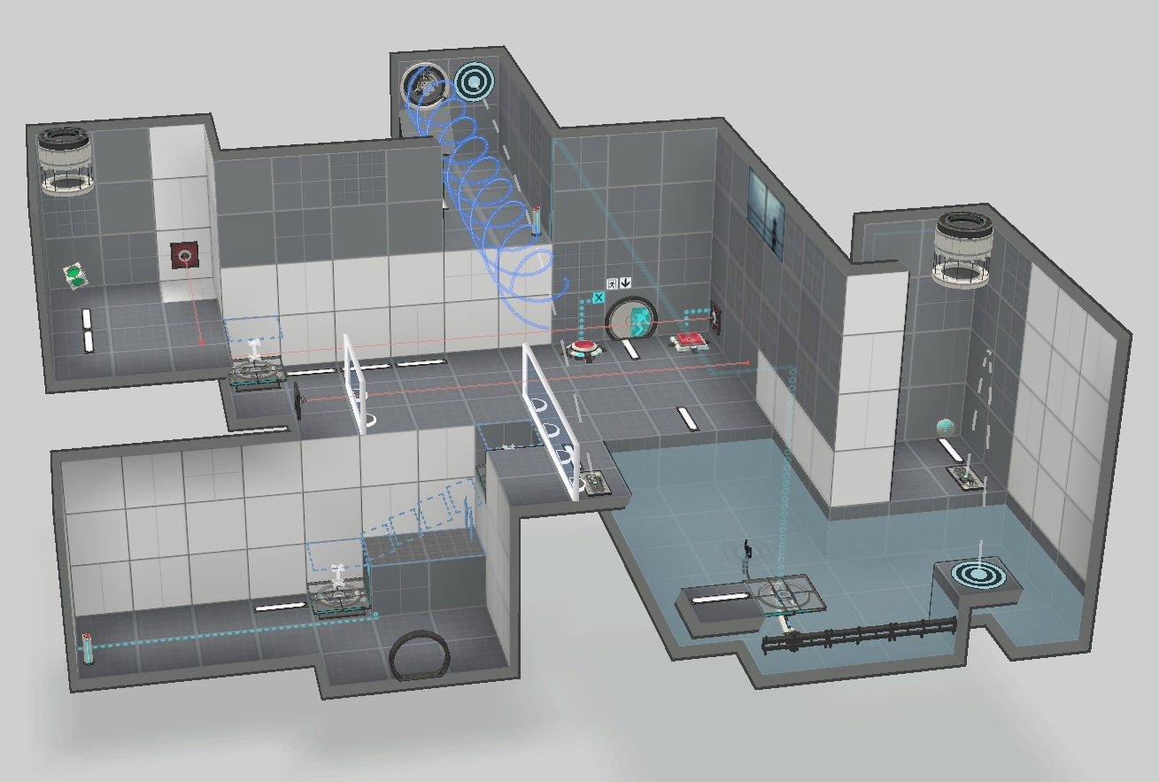
2.5 배경
배경 컨셉
실험실, 실내, 백색, 폐쇄된 공간
이미지. Portal

Slide 9

2.6. 조작
1. 플레이어 조작방법
1. 인간 상태
이동
중력이 있는 환경
조이스틱 입력과 직접 발로 이동 가능
상호 작용
강한 물리적 영향력을 미칠 수 있다.
물건 집기, 던지기, 돌리기(문손잡이) : grab trigger
스위치 조작, 디스플레이 조작 등 : 검지를 가져다 대서 조작
Echo arena 에서 이동 방식 참조
영상 링크 https://youtu.be/x1y-juzzThA?t=284
2. 유체이탈 상태
이동
무중력 환경
컨트롤러의 x버튼과 b버튼을 눌러
컨트롤러가 가리키는 반대방향에
추진력을 생성
추진력
상호 작용
약한 물리적 영향력을 미칠 수 있다.
전선 쇼트시키기 : grab trigger
스위치 조작, 디스플레이 조작 등 : 검지를 가져다 대서 조작

Slide 10
2.7. 시스템
1. 스테이지
스테이지는 폐쇄된 방의 구조이다.
스테이지 안에 있는 요소( 버튼, 물건, 전선 등)와 상호작용하여 순차적으로 퍼즐을 풀어야 한다.
유체이탈 상태로만 풀 수 있는 요소들이 있다.
퍼즐을 풀고 탈출구로 나가면 스테이지 클리어

Slide 11
2.8. 게임 진행
전체 흐름도
메인 화면
스테이지 시작
다음
스테이지 유무
게임 시작
스토리 출력
클리어
Yes
실패
No
엔딩
스토리 출력

Slide 12
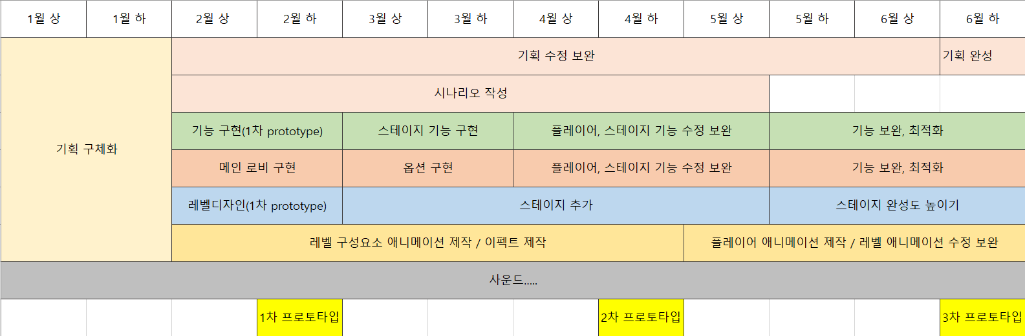
3. 개발 계획
1. 개발 예상 기간
1) 개발 예상 기간
총 6개월
1
2
3
4
5
6
7
8
9

Slide 13
3. 개발 계획
2. 개발 인원
1) 개발 인원
1. 기획, 시나리오 (급히 구함!)
2. 프로그래머 (급히 구함!)
3. 레벨디자이너 (급히 구함!)
4. 이펙터, 애니메이터 (급히 구함!)
5. 프로그래머 (박선도)

Slide 14

Thank you

